Slide 1
Занятие 2

Slide 2
дз

Slide 3
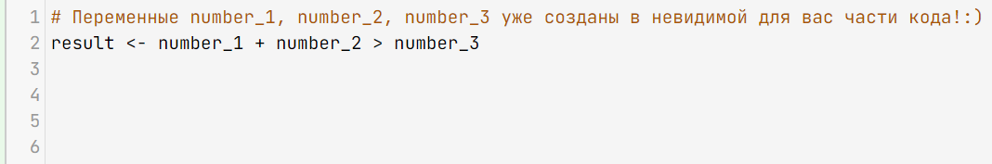
3
В уже созданных переменных number_1, number_2 и number_3, сохранены целые числа. Проверьте, действительно ли сумма первых двух чисел строго больше, чем третье число. Результат сравнения (TRUE или FALSE) сохраните в новую переменную с именем result.
Решение

Slide 4
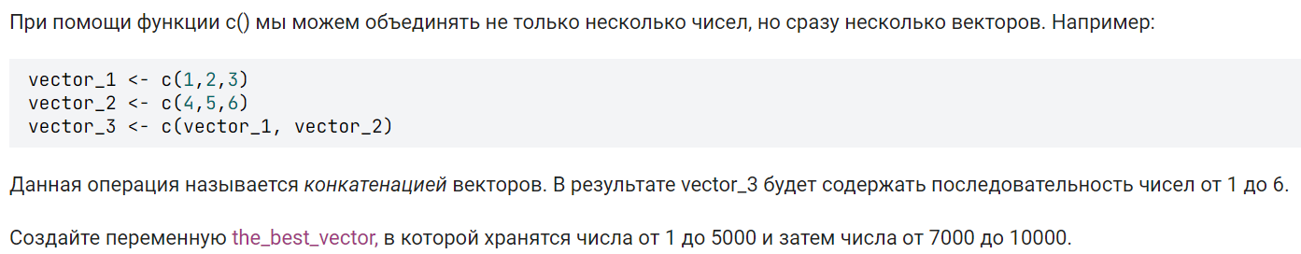

4
Решение

Slide 5
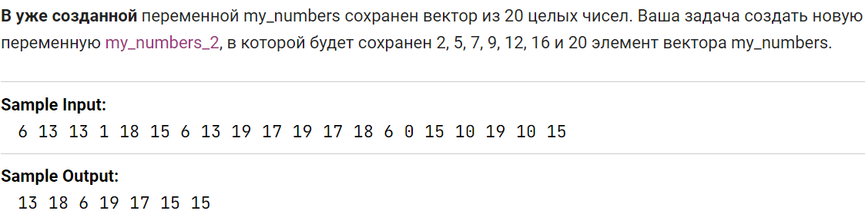
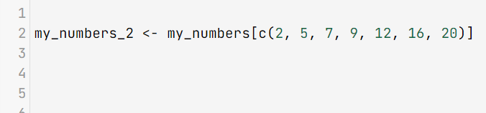
5
Решение

Slide 6
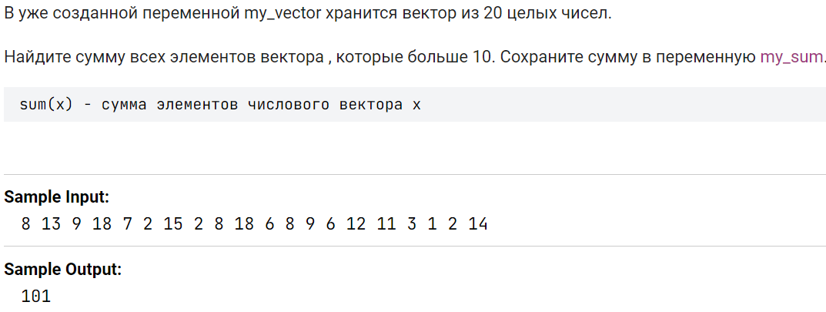
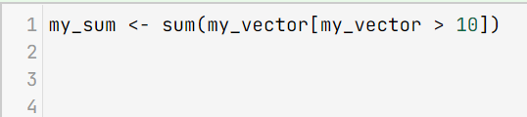
6
Решение

Slide 7

z1-1 : Дан вектор vec1. Получить вектор, который содержит все четные числа из vec1.

Slide 8
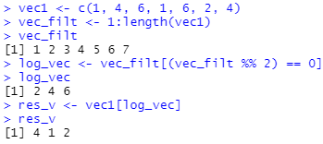
z1-2 : Дан вектор vec1. Получить вектор, который содержит все элементы с четным индексом из vec1.

Slide 9
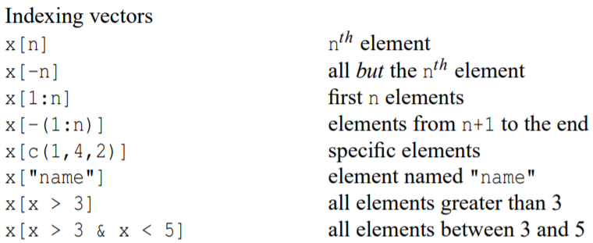
https://aakinshin.net/ru/posts/r-functions/
https://cran.r-project.org/doc/contrib/Short-refcard.pdf

Slide 10
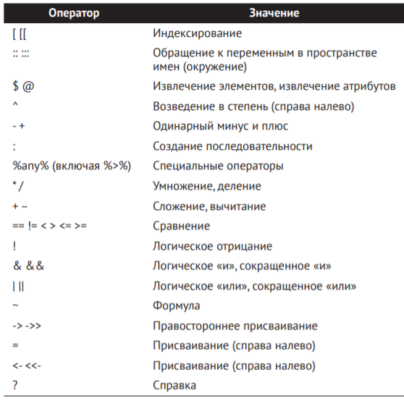
Приоритет оператора,
от высшего к низшему

Slide 11
Список

Slide 12
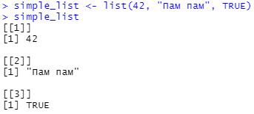
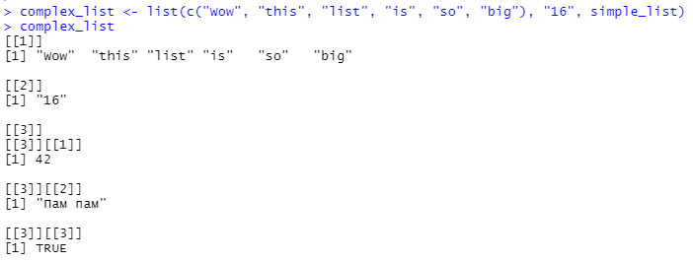
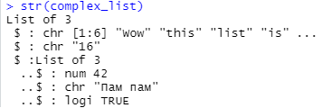
Список - вектор без ограничения на одинаковые данные внутри

Slide 13
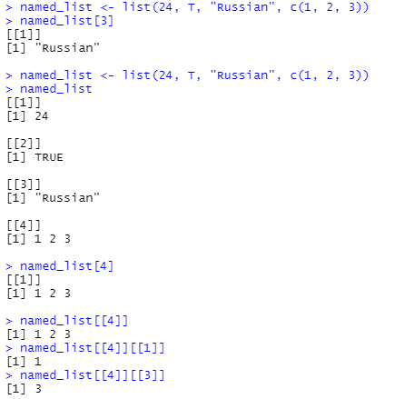
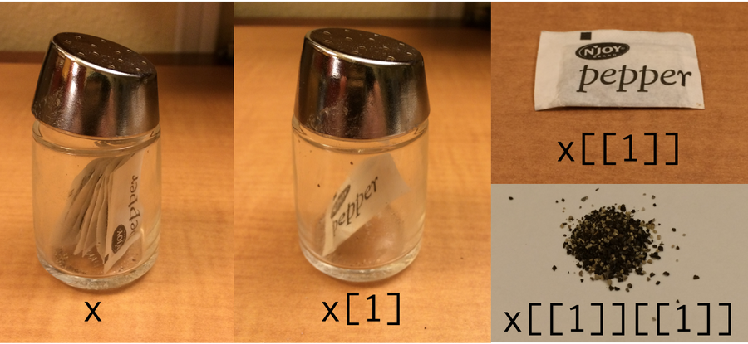

Slide 14
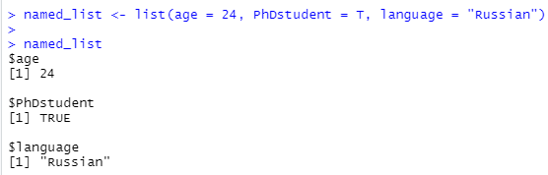

элементам списка тоже можно
дать имена
обращение по имени:

Slide 15
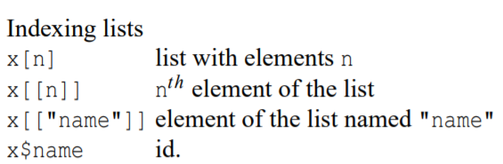

Slide 16
Матрица

Slide 17
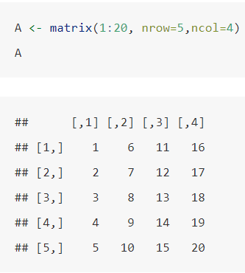
Матрица (matrix) – это “двумерный” вектор: вектор, у которого есть не только длина, но и ширина.
Создать матрицу можно с помощью функции matrix() из вектора, указав при этом количество строк и столбцов.

Slide 18
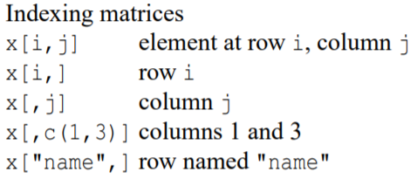

Slide 19
Датафрейм

Slide 20
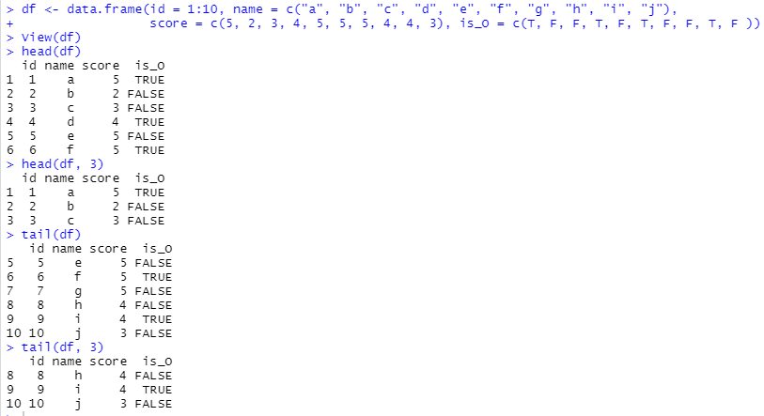
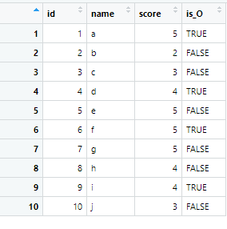
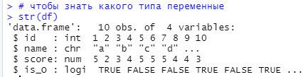

можно и самим создать что-то тестовое
#1000 MAX
View(df)

Slide 21
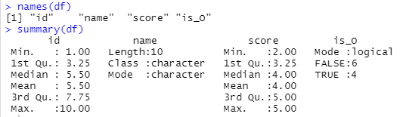


для более быстрого расчета основных параметров описательной статистики
минимальное (Min) значение переменной,
максимальное (Max) значение переменной,
медиана (Median),
арифметическая средняя (Mean),
первый (1st Qu.) и третий (3rd Qu.) квартиль,
а также для выяснения количества отсутствующих значений (NA's)
подсчитает количество наблюдений для каждого уровня.

Slide 22
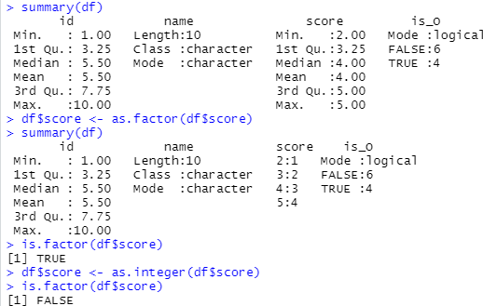

Slide 23
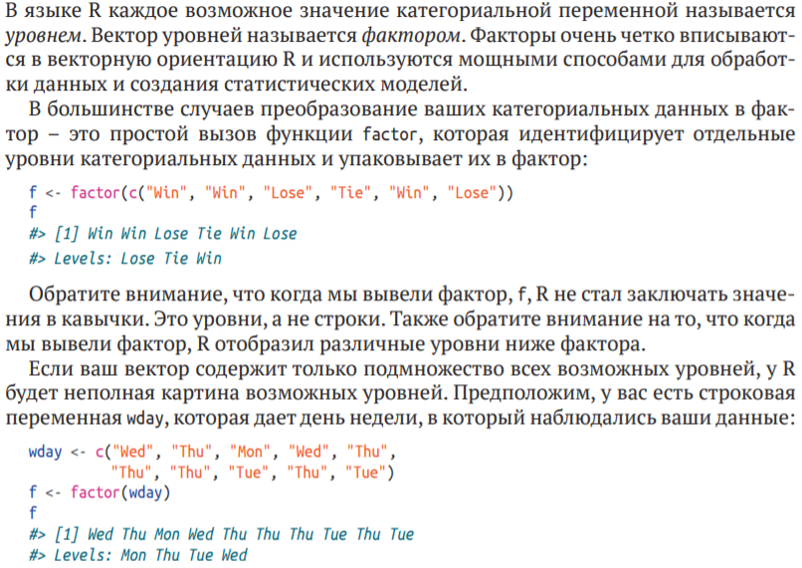
Факторы — это переменные в R, которые принимают ограниченное количество различных значений; такие переменные часто называют категориальными переменными.
В наборе данных мы можем выделить два типа переменных: категориальные и непрерывные .
В категориальной переменной значение ограничено и обычно основано на определенной конечной группе. Например, категориальной переменной могут быть страны, год, пол, род занятий.
Непрерывная переменная может принимать любые значения, от целых до десятичных. Например, у нас может быть выручка, цена акции и т. Д.
https://coderlessons.com/tutorials/mashinnoe-obuchenie/r-programmirovanie/5-chto-takoe-faktor-v-r
https://r-analytics.blogspot.com/2011/07/r_17.html

Slide 24
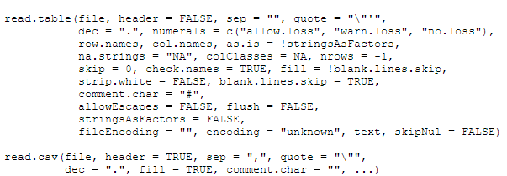


данные читаем обычно из файла
или полный путь до файла
где сейчас находится рабочая директория в вашей ОС

Slide 25

создавать новые колонки:
existed_df$new_col <- TRUE
у всех наблюдений появится новая переменная со значением TRUE (recycling)
общее число строк/колонок

Slide 26
про отображение данных:
Чтобы отобрать нужные строки в данных:
mtcars[c(1, 5, 7), ]
Можно комбинировать:
mtcars[c(1, 4, 5), c(1, 4)]
Мы можем использовать отрицательную индексацию, чтобы отобрать все колонки/строки кроме указанных:
mtcars[, -c(3, 4)] # отберем все строчки и все колонки кроме 3 и 4.
DF[СТРОКИ, КОЛОНКИ]
Чтобы отобрать нужные колонки (переменные) в данных вы можете:
- использовать номера колонок (не забудьте обернуть индексы в вектор):
mtcars[, c(1, 3, 4)]
- использовать имена колонок:
mtcars[, c("mpg", "hp")]
- можно обращаться к колонке по имени

Slide 27
Для более сложных запросов subset():
subset(mtcars, hp > 100 & am == 1)
Чтобы удалить переменную из данных:
mtcars$new_var <- NULL

Slide 28
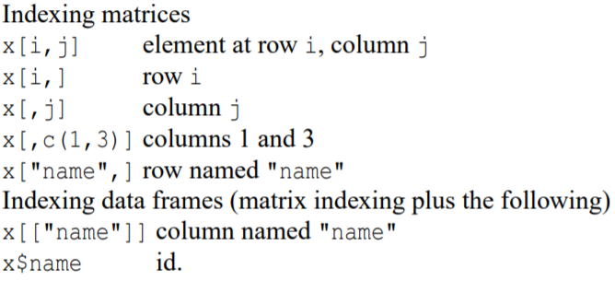

Slide 29
ЗАДАЧИ
Get the last 5 values of mtcars$mpg in two ways.
How many elements does mtcars$mpg contain in total?
Print only the values of mtcars$mpg in odd positions (2, 4, 6, …).
Check how many elements of mtcars$mpg are greater or equal to 25 and less than 33.9.
data(mtcars)

Slide 30
Условные конструкции и циклы

Slide 31
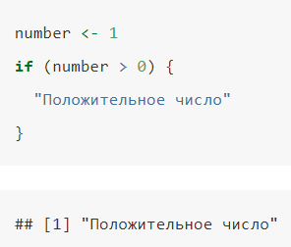
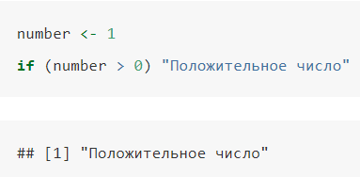
if (условие) выражение

Slide 32
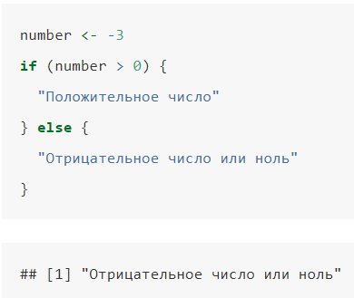
if (условие) выражение else выражение

Slide 33
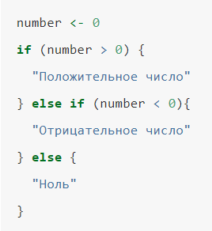
if (условие)
выражение
else if (условие)
выражение
else
выражение

Slide 34
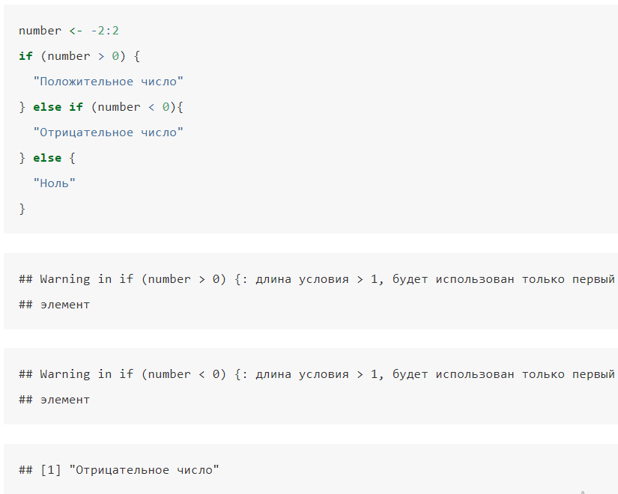
условные конструкции не векторизованы в R!
Как посчитать для всего вектора сразу?

Slide 35
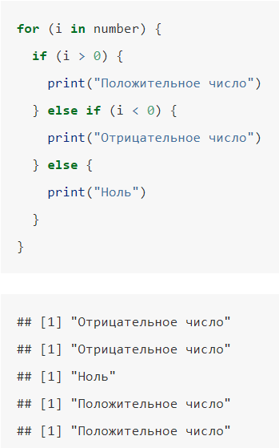
for(переменная in последовательность)
выражение

Slide 36
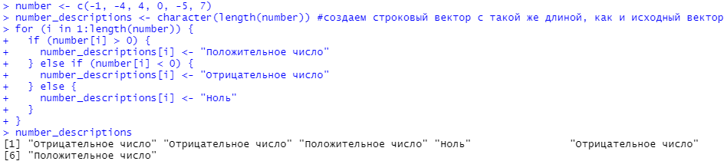
но часто for не нужен.
Даже там, где расчеты для одной строчки зависят от расчетов предыдущих строчек, в большинстве можно обойтись без for, исп-я векторизованные функции.
Например, cumsum() для подсчета кумулятивной суммы.
> cumsum(1:10)
## [1] 1 3 6 10 15 21 28 36 45 55
Если же нет подходящей векторизованной функции, то можно воспользоваться семейством функций apply()
(Презентация №1)

Slide 37
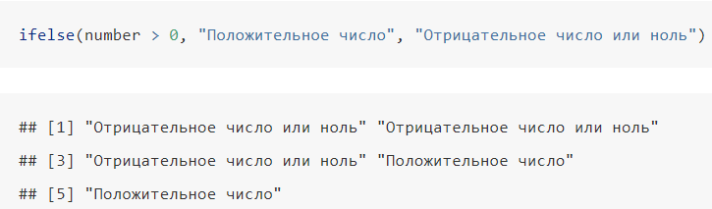
Есть и векторизованные условные конструкции
1) условие (т.е. просто логический вектор, состоящий из TRUE и FALSE),
2) что выдавать в случае TRUE,
3) что выдавать в случае FALSE.
На выходе получается вектор такой же длины, как и изначальный логический вектор (условие).

Slide 38
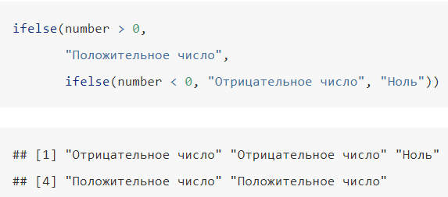

Slide 39

? что не так в этом коде

Slide 40
еще быстрее?
install.packages("dplyr")
install.packages("data.table")
избегают скрытое приведение типов
(выдадут ошибку при использовании разных типов данных в параметрах yes = и no =)
NA по умолчанию — это логический тип данных, поэтому в этих функциях нужно использовать NA соответствующего типа NA_character_, NA_integer_, NA_real_, NA_complex_

Slide 41


https://themockup.blog/posts/2021-02-13-joins-vs-casewhen-speed-and-memory-tradeoffs/

Slide 42

while(условие) {
выражение
меняем условие
}
что сделает код?

